Slide 1


¿QUE TAN INFORMADAS Y PROTEGIDAS ESTAN LAS PERSONAS ANTE AMENAZAS DIGITALES?
TRABAJO FINAL INTEGRADOR
BARRETO, Nicolas Juan Manuel
VILLA, Luciana

Slide 2
INTRODUCCION

Slide 3
METODOLOGIA
Se utilizó una muestra de 65 personas en la que se incluyen estudiantes (en mayor medida) y personas no estudiantes seleccionadas al azar. Estos completaron una encuesta donde se incluyen las siguientes secciones.
1. Datos demográficos
2. Nivel de conocimientos de ciberseguridad
3. ¿Fueron víctimas? Conocidos que fueron víctimas
4. Nivel de protección
5. Pregunta de conclusión

Slide 4
METODOLOGIA
Se utilizo estadística descriptiva para analizar los datos mediante medidas de tendencia central y medidas de dispersión. También se utilizaron BoxPlots para visualizar algunas distribuciónes.
Ademas, se utilizó la inferencia estadística para sacar conclusiones sobre la población de estudiantes a partir de una muestra.
Finalmente, se aplicó un modelo de regresión para analizar la relación entre cuanto consideran que conocen y nivel de conocimiento/protección digital.

Slide 5
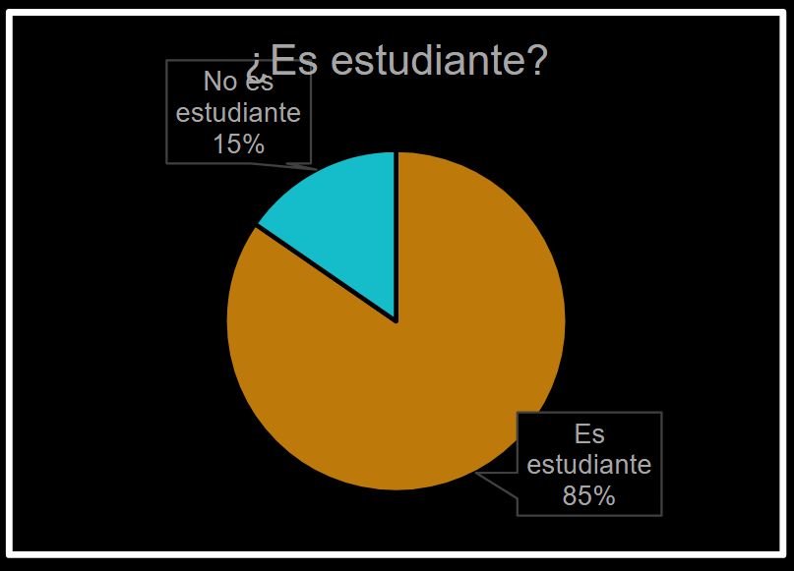
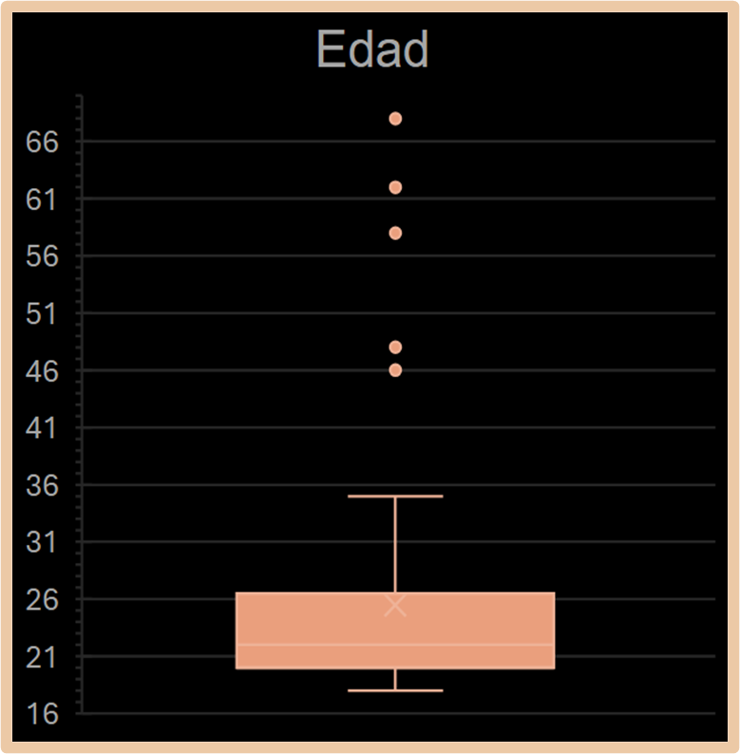
RESULTADOS
Promedio de edad: 25 años
Mediana: 22 años
Varianza: 97.51

Slide 6

RESULTADOS
Ponderación de preguntas para posterior evaluación
A cada respuesta acerca de conocimiento/protección de los encuestados se le otorgo un puntaje para poder evaluar posteriormente quienes poseían más conocimiento/se protegían más.
En base a lo anterior se realizó un análisis descriptivo del conocimiento que poseen los encuestados (Excluyendo no estudiantes).

Slide 7
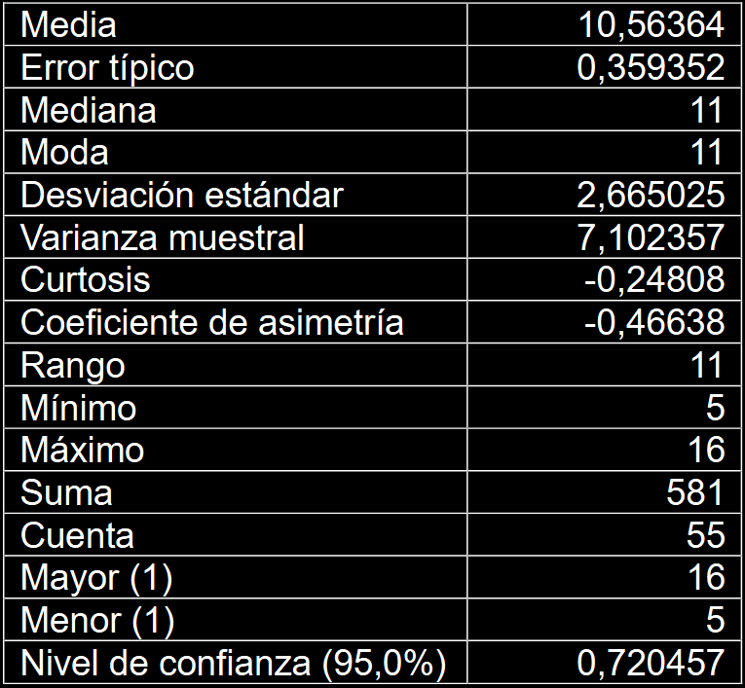
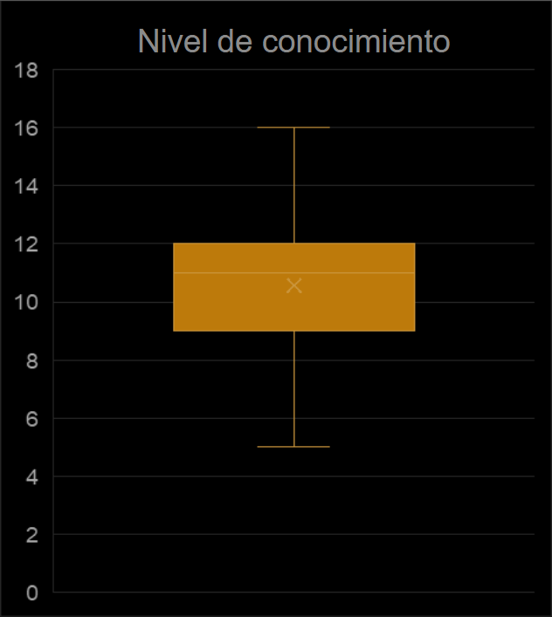
RESULTADOS

Slide 8

RESULTADOS
A partir de esto se puede realizar inferencia estadística para estimar los conocimientos básicos que poseen los estudiantes y se obtuvo (confianza del 95%) que el promedio real se encuentra entre (9,88; 11,24). Se utilizó la siguiente formula.
$$\overline{x}±Z_{1−\frac{α}{2}}∗\frac{S}{\sqrt{n}}$$

Slide 9
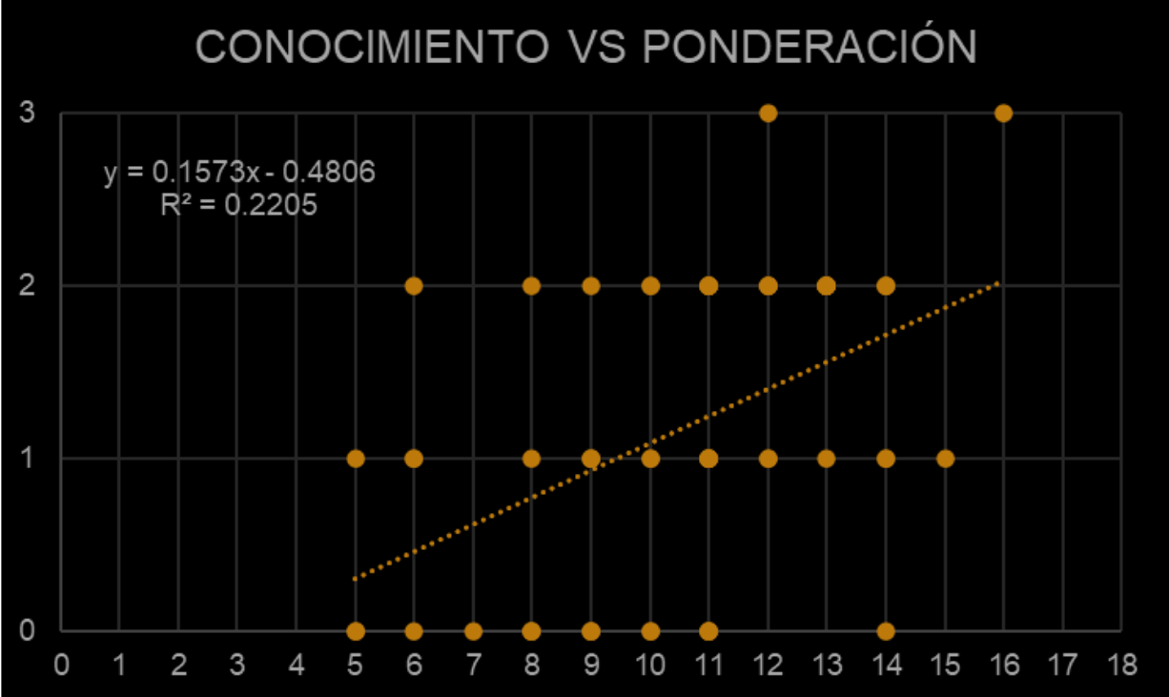
ANALISIS DE REGRESION

Slide 10
RESULTADOS
Se calculó un coeficiente de determinación 𝑅² = 0,2205 el cual explica que el modelo no es muy eficiente para predecir valores ya que solo explica el 22% de la variabilidad de la variable dependiente.
Se obtuvo un coeficiente correlación de 0,47, lo que implica una relación positiva entre las variables. A mayor cantidad de medidas adoptadas se corresponde a lo que perciben que saben acerca de conocimiento sobre ciberseguridad.
Sin embargo, hay estudiantes con conocimiento que aplican pocas medidas de protección digital.

Slide 11

PRONOSTICO
A fines didácticos se realizo una predicción con 𝑋 = 17 para determinar una estimación puntual.
A raíz de la ecuación lineal tenemos que
$$y=0,1573∗17−0,4806=2,20$$
El valor 2,20 indica que según el modelo el estudiante al tener un mayor puntaje ponderado se corresponderá a lo que percibe que sabe sobre ciberseguridad.

Slide 12
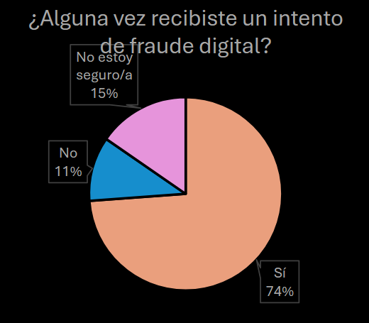
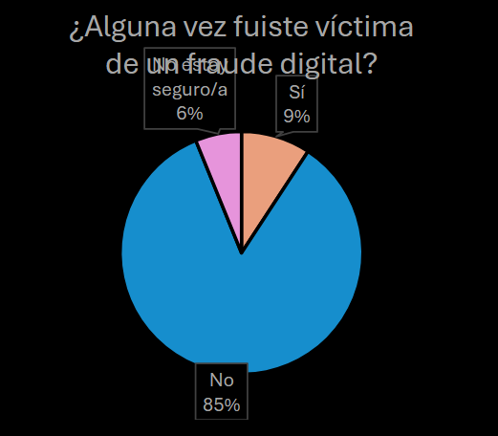
GRÁFICOS

Slide 13
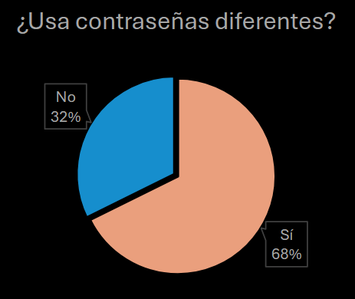
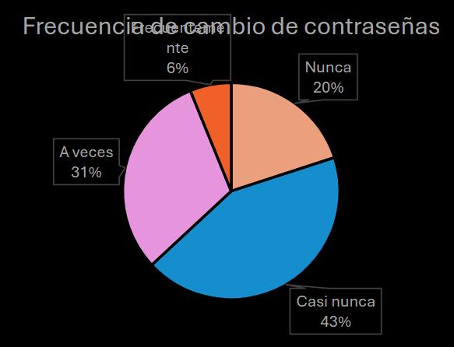
GRÁFICOS

Slide 14
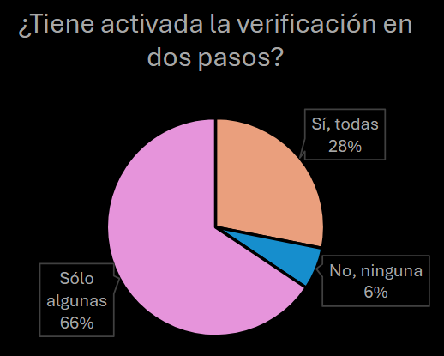
GRÁFICOS

Slide 15
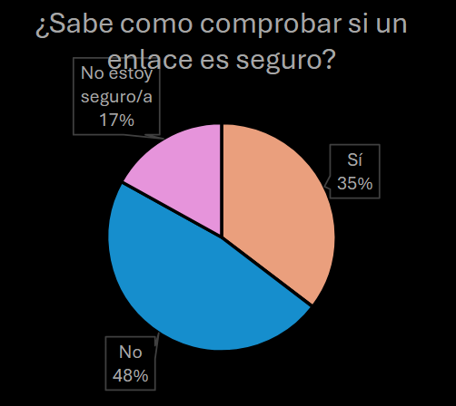
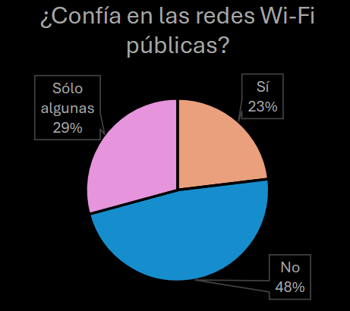
GRAFICOS

Slide 16
RESULTADOS
A partir de los gráficos, se puede destacar:
- La mayoría de los encuestados indicó que no fue víctima de fraude digital.
- Una gran mayoría utiliza la verificación en dos pasos a pesar de no actualizar sus contraseñas.
- Se reflejan comportamientos preventivos al no compartir dispositivos y verificar si un sitio web es seguro antes de ingresar.
Estos resultados sugieren que existe una brecha entre la percepción subjetiva de sus conocimientos y las acciones concretas que efectivamente implementan.

Slide 17
GRAFICOS
¿Considera que su entorno académico/laboral
promueve/enseña lo suficiente sobre ciberseguridad?

Slide 18
CONCLUSION

Slide 19
¡GRACIAS POR SU ATENCION!

